Slide 1
Instrumenty dęte drewniane Woodwind instruments
fundacja ingenium

Slide 3
flet piccolo

Slide 4
piccolo flute

Slide 5
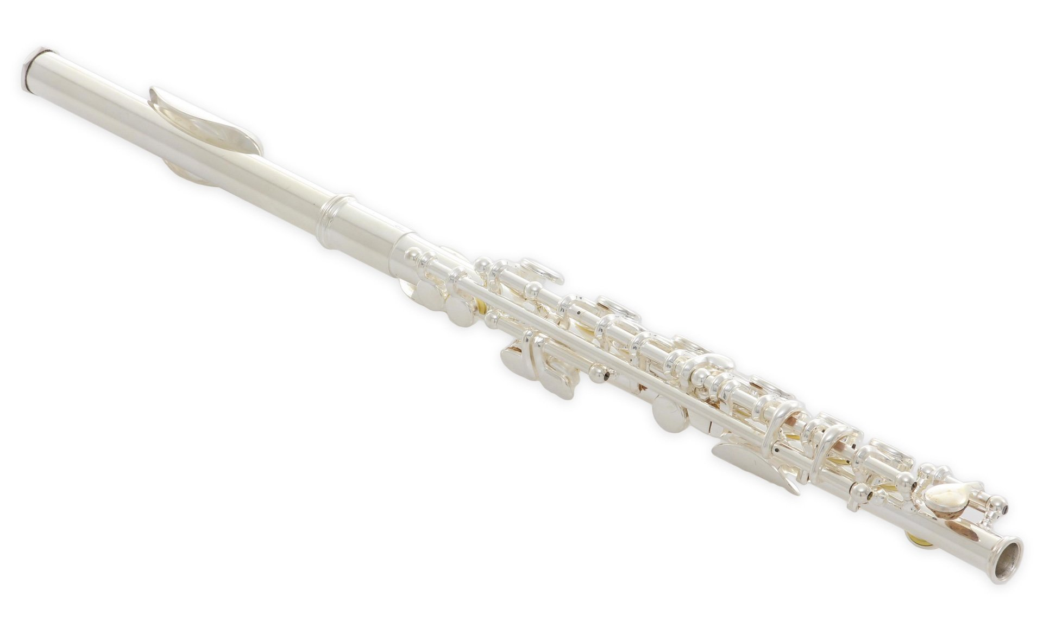

Slide 6
flet

Slide 7
flute

Slide 8
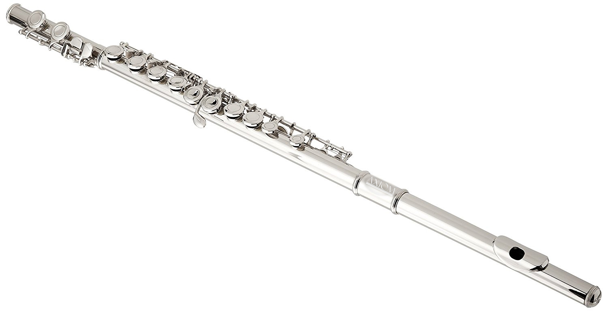

Slide 9
obój

Slide 10
oboe

Slide 11
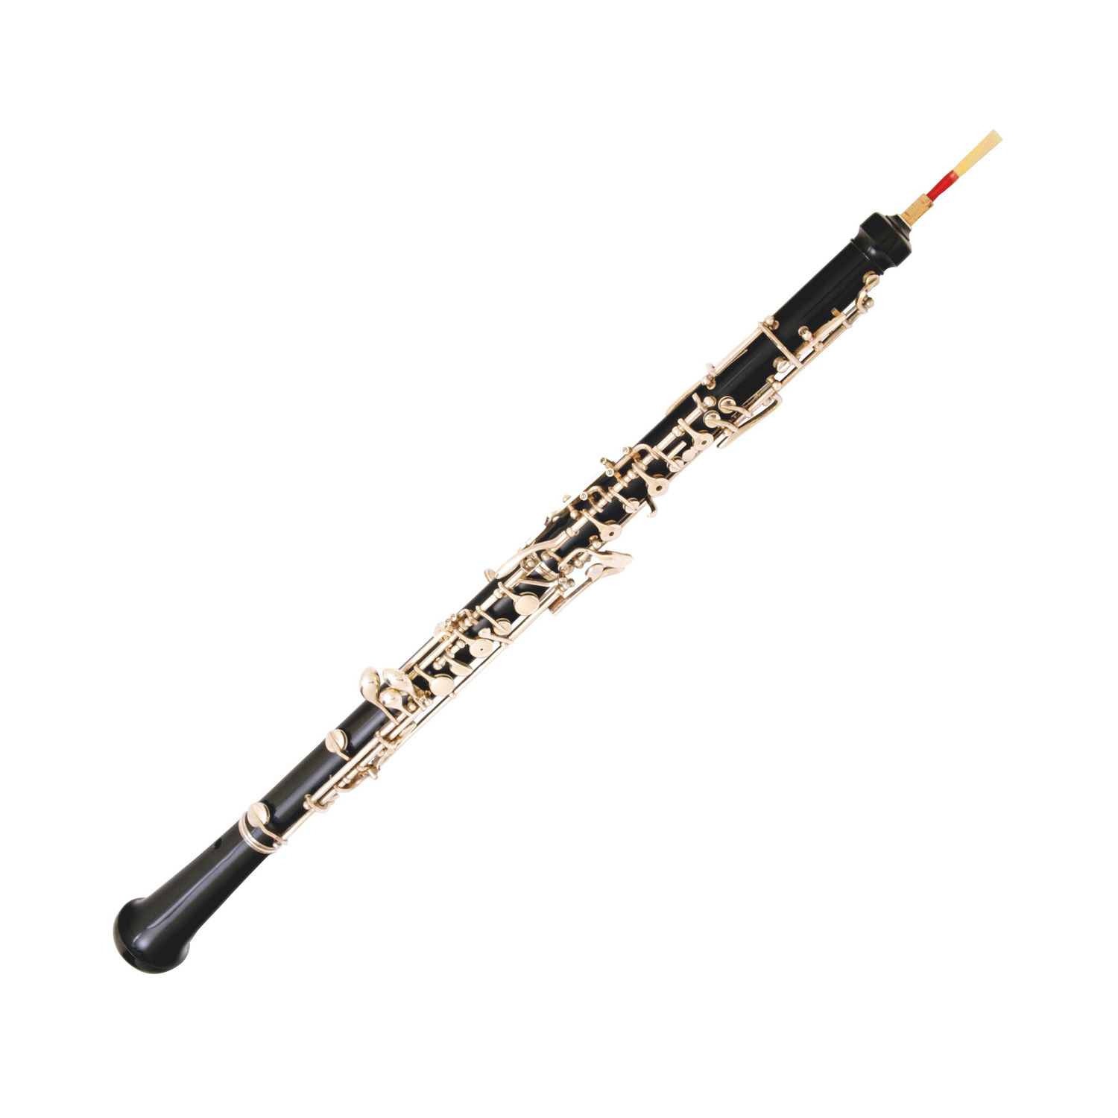

Slide 12
rożek angielski

Slide 13
English horn

Slide 14
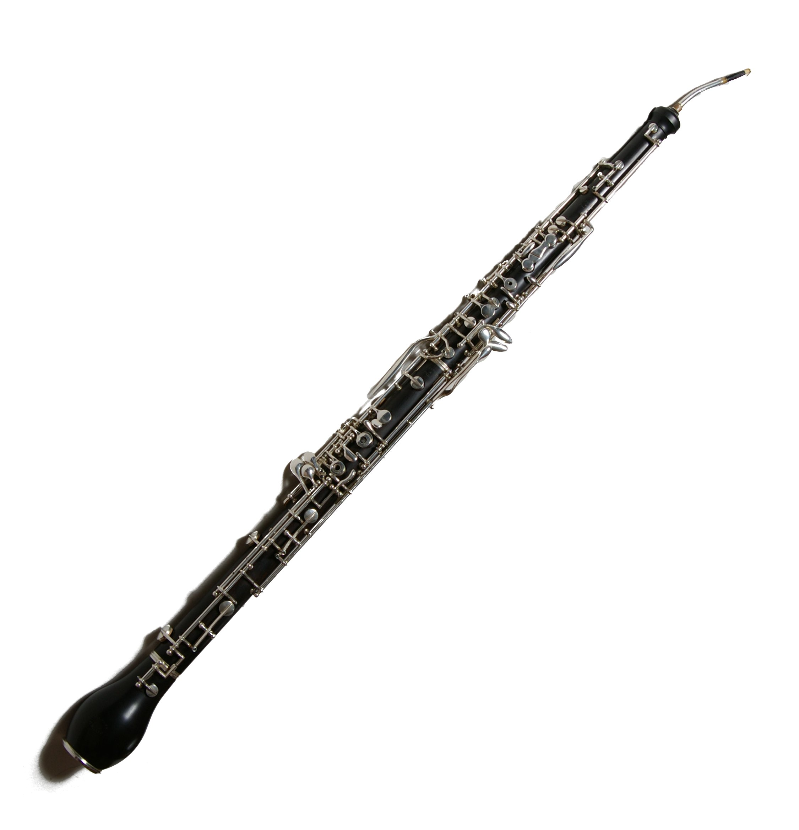

Slide 15
fagot

Slide 16
bassoon

Slide 17
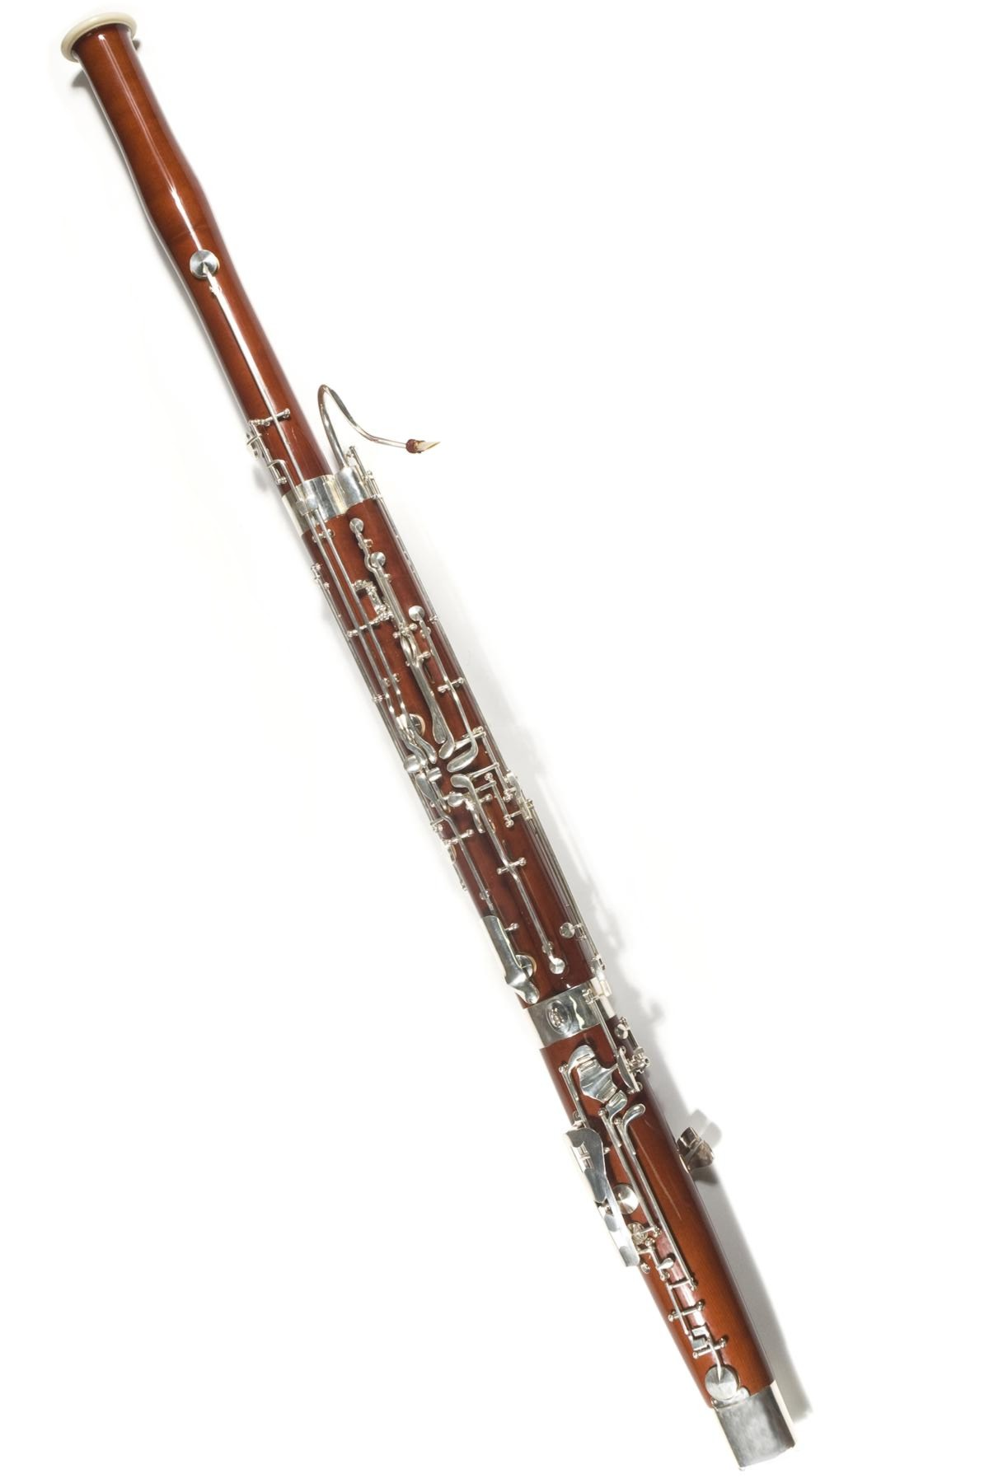

Slide 18
klarnet

Slide 19
clarinet

Slide 20
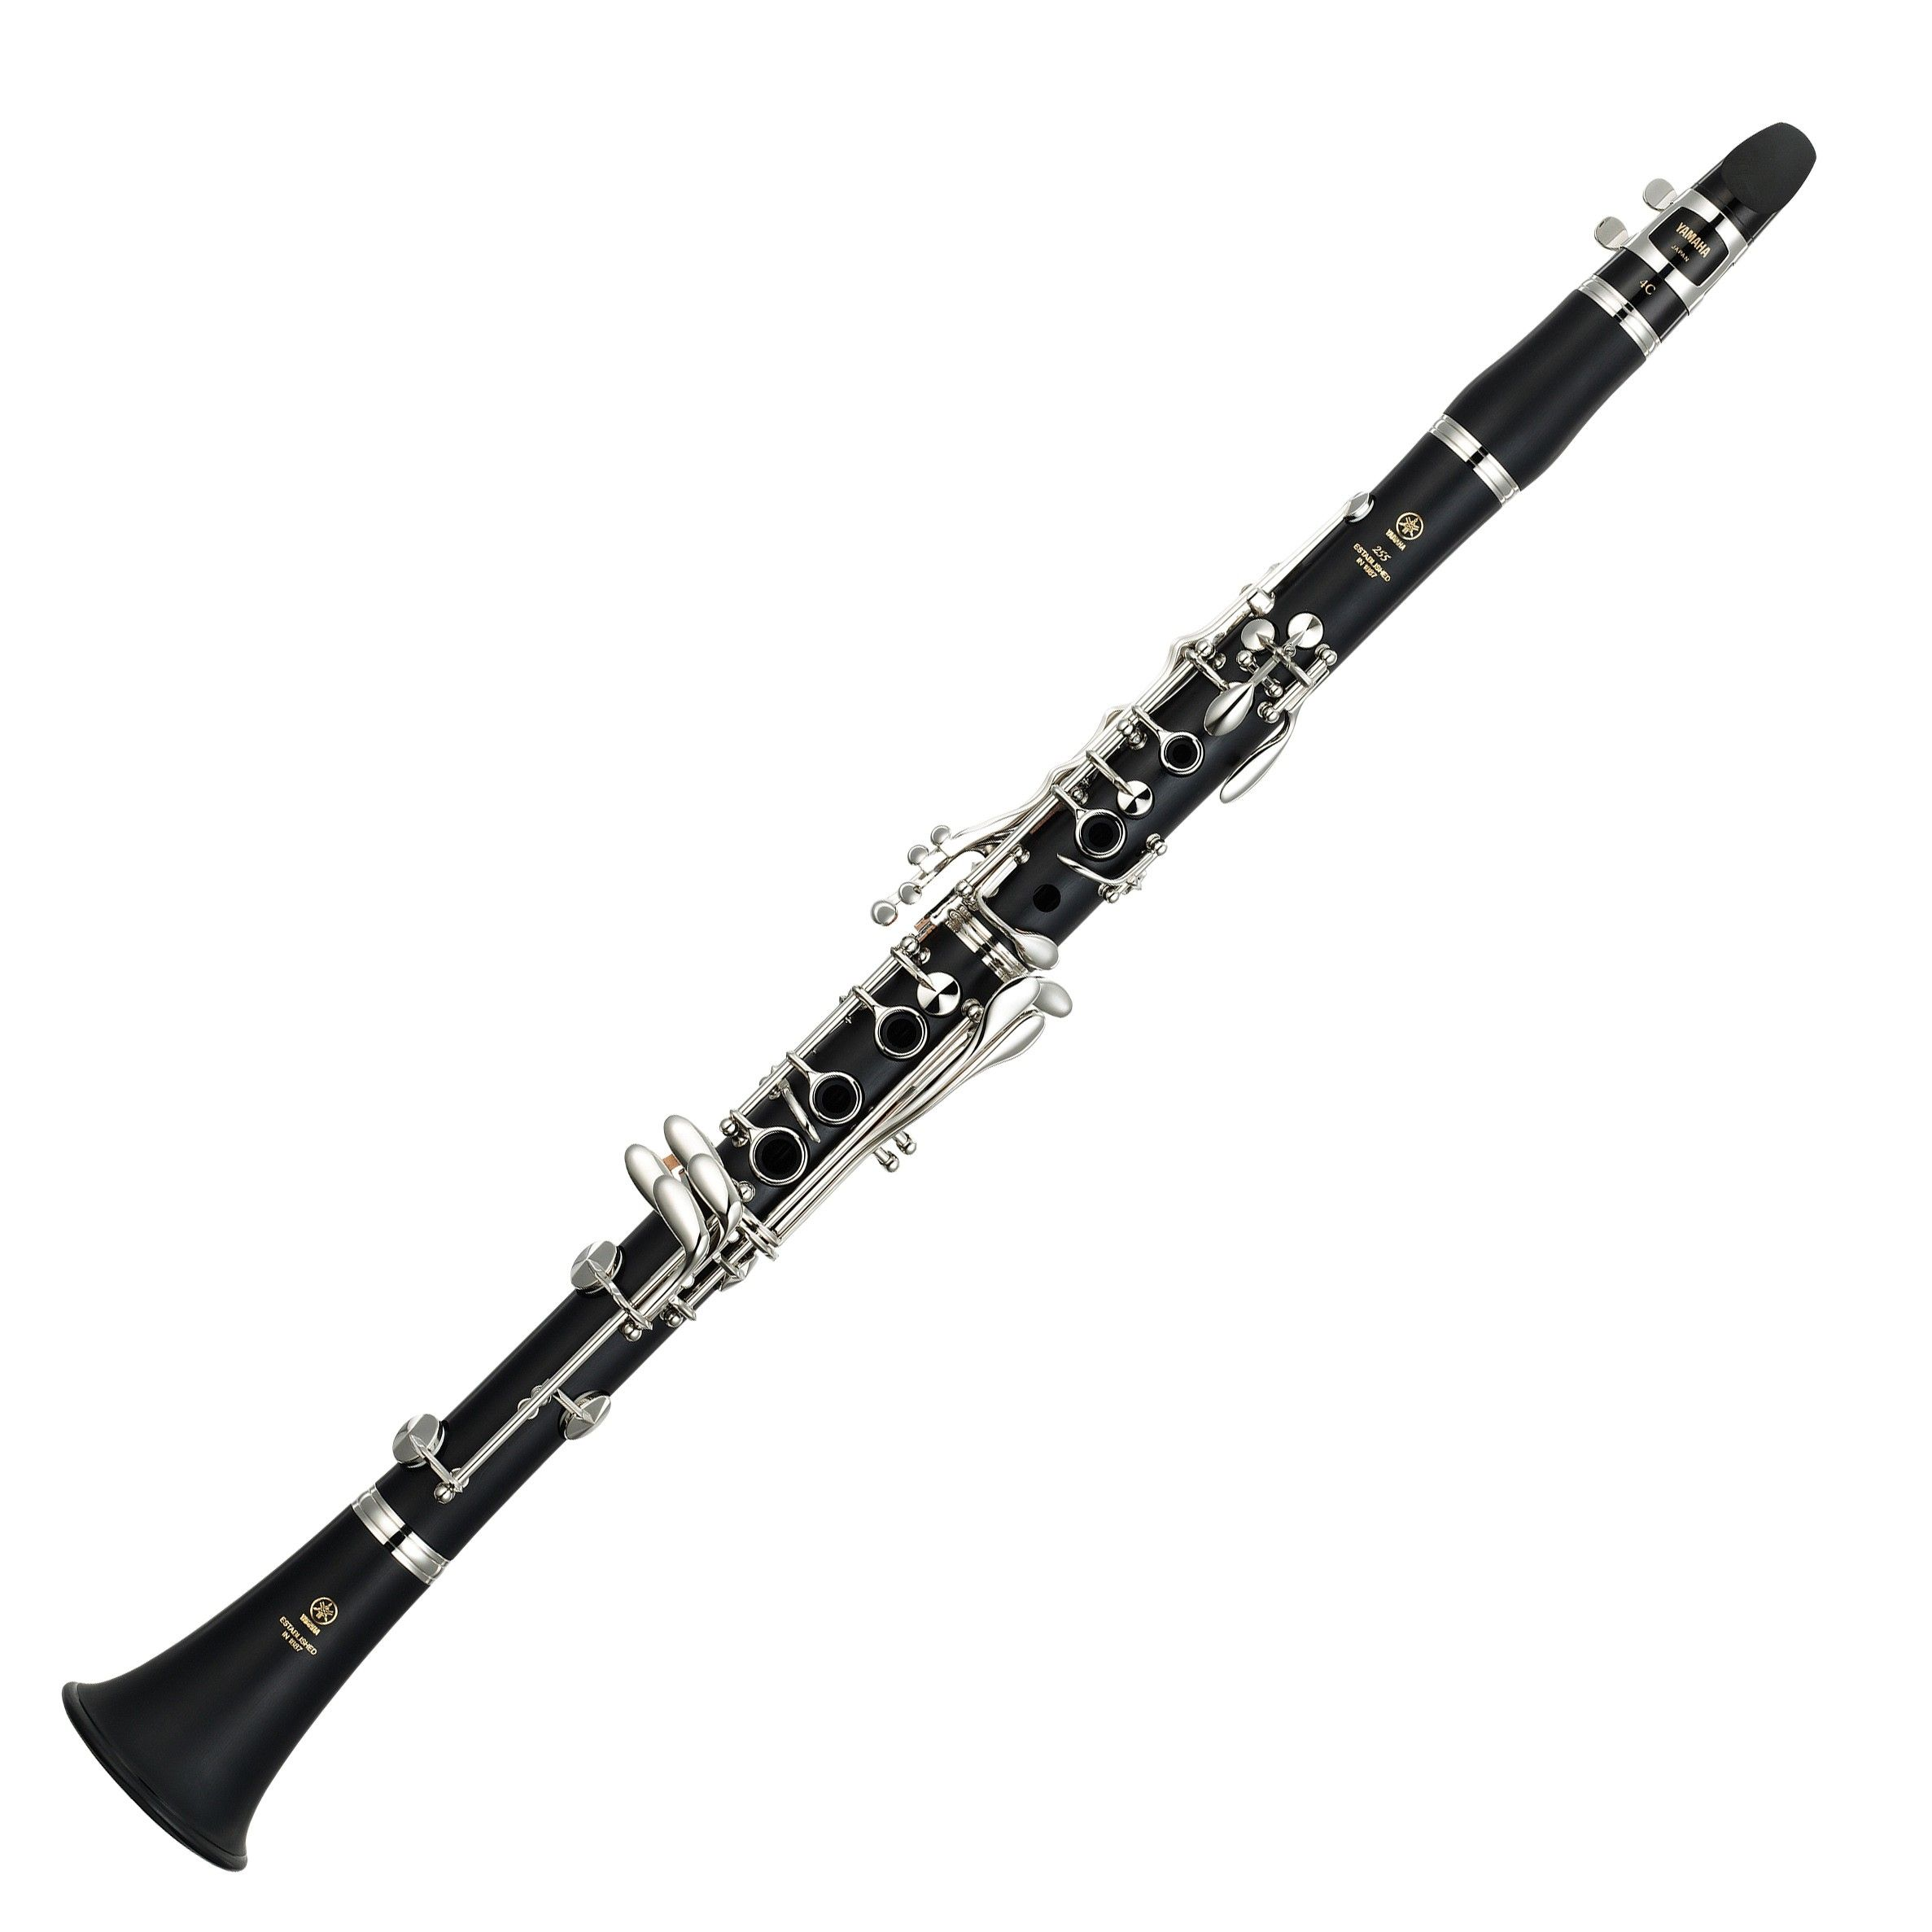

Slide 21
klarnet mały

Slide 22
E flat clarinet

Slide 23
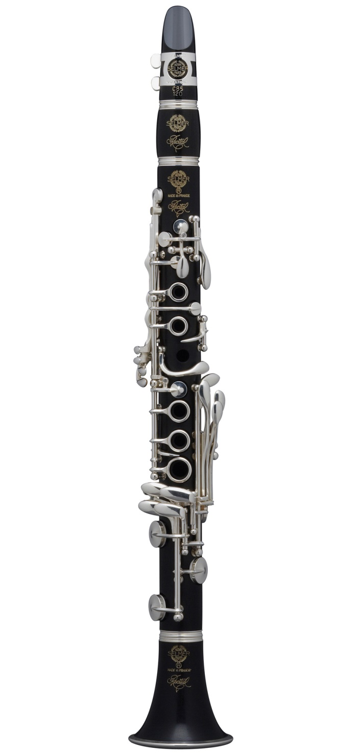

Slide 24
klarnet basowy

Slide 25
bass clarinet

Slide 27
saksofon sopranowy

Slide 28
soprano saxophone

Slide 29
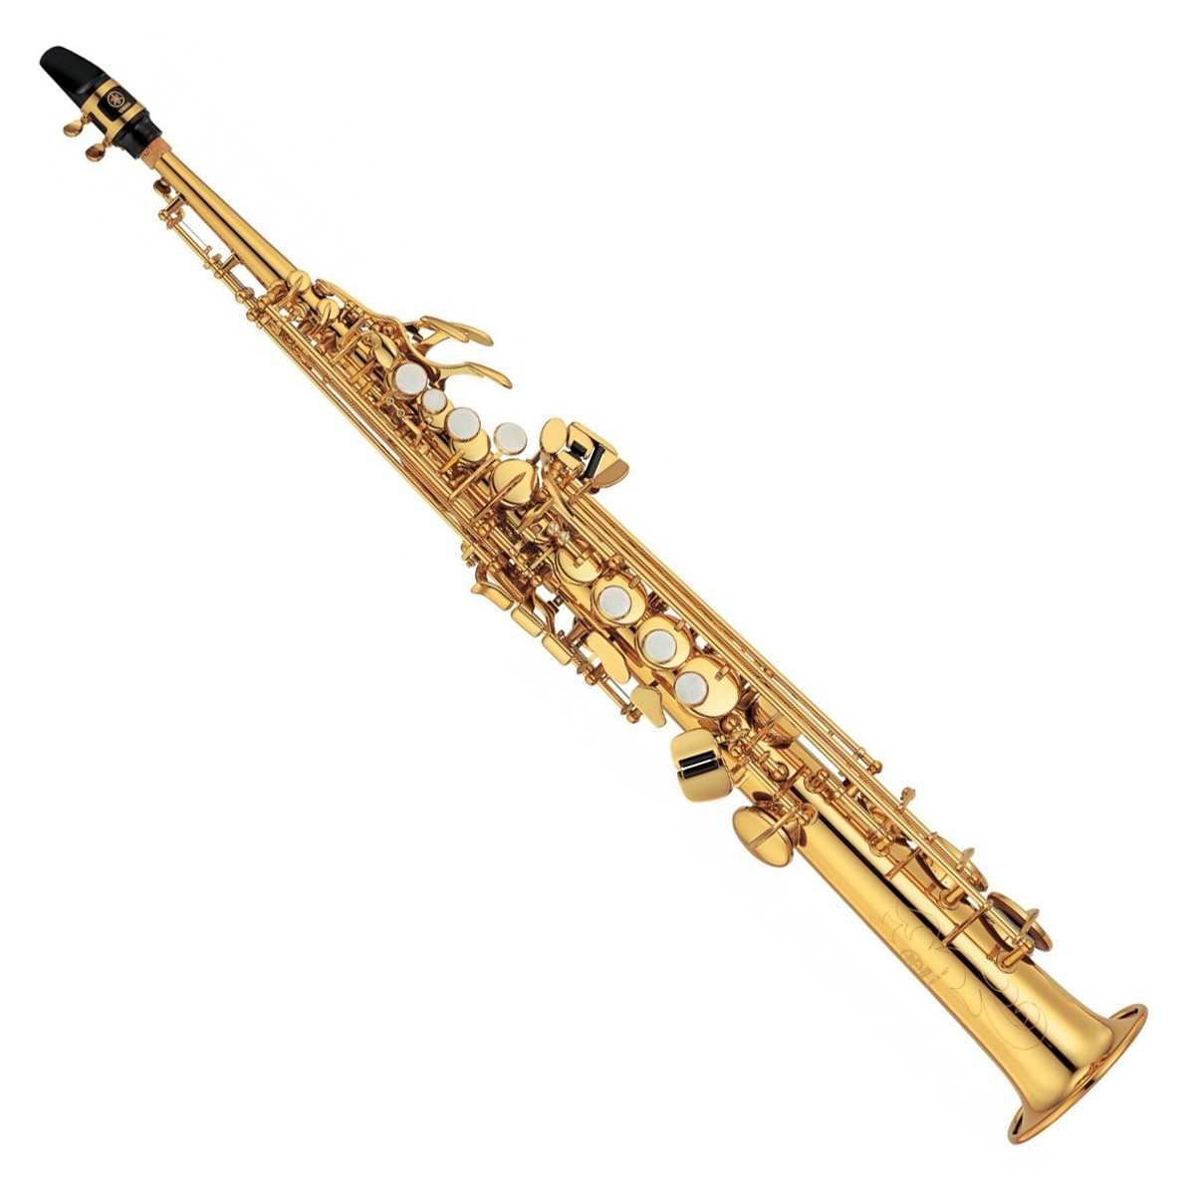

Slide 30
saksofon altowy

Slide 31
alto saxophone

Slide 32
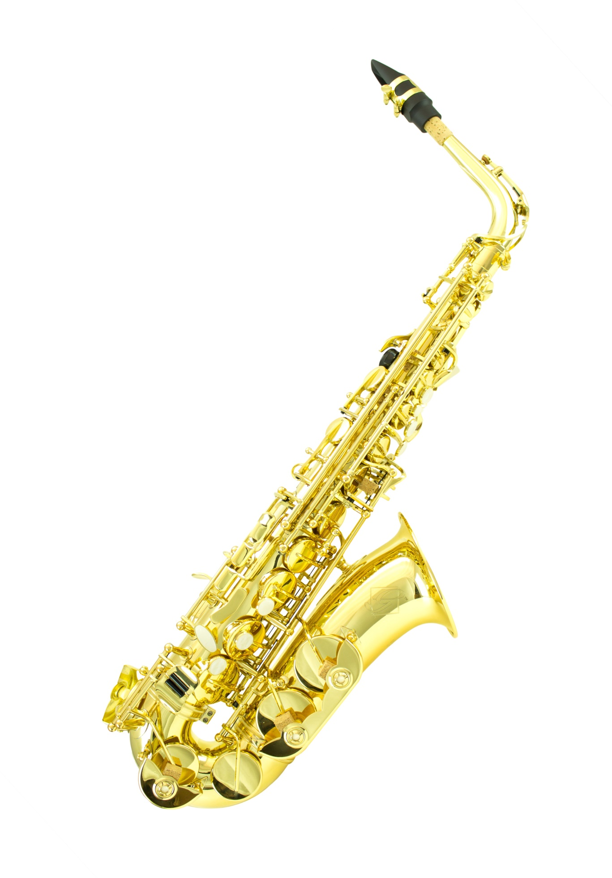

Slide 33
saksofon tenorowy

Slide 34
tenor saxophone

Slide 35
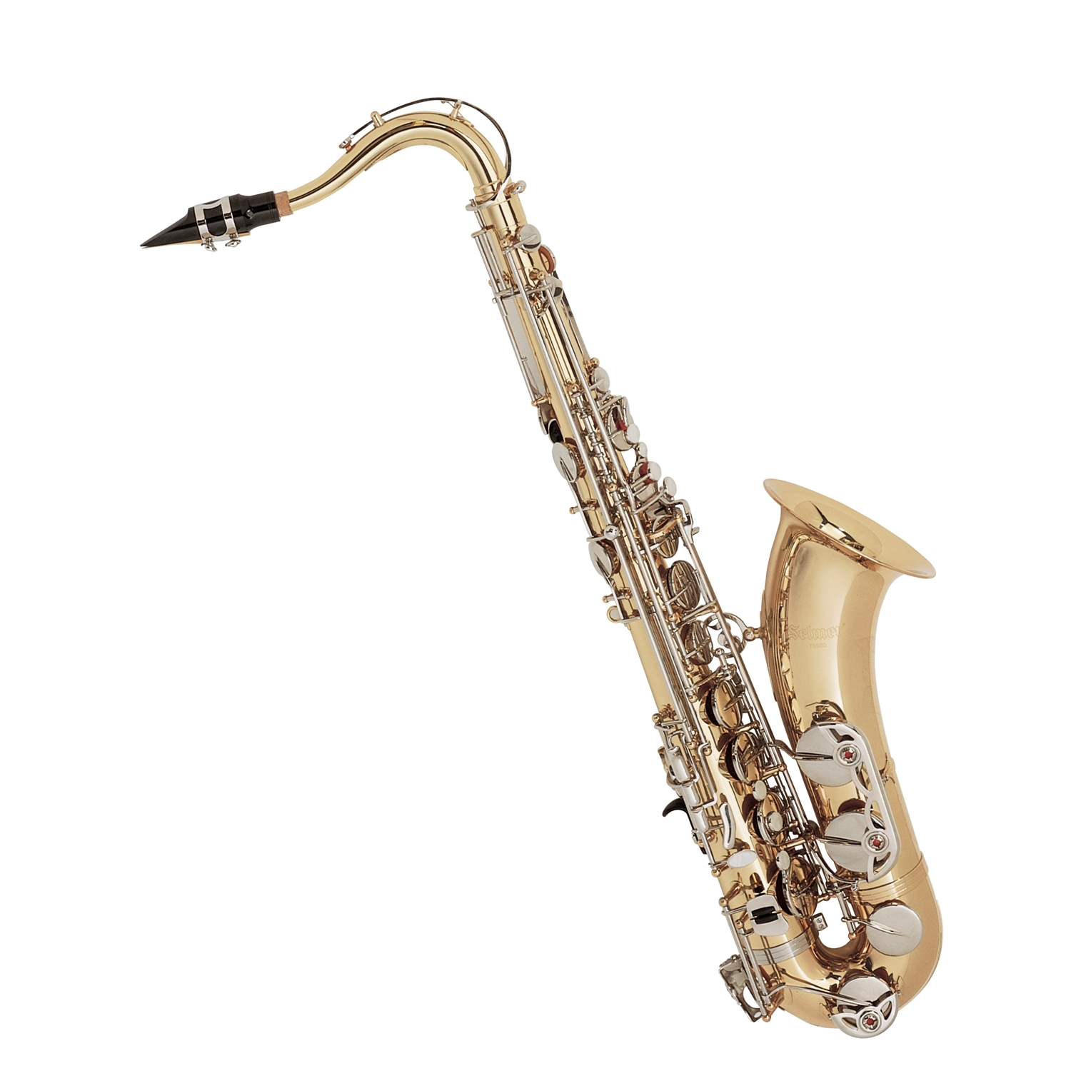

Slide 36
saksofon barytonowy

Slide 37
baritone saxophone

Slide 38
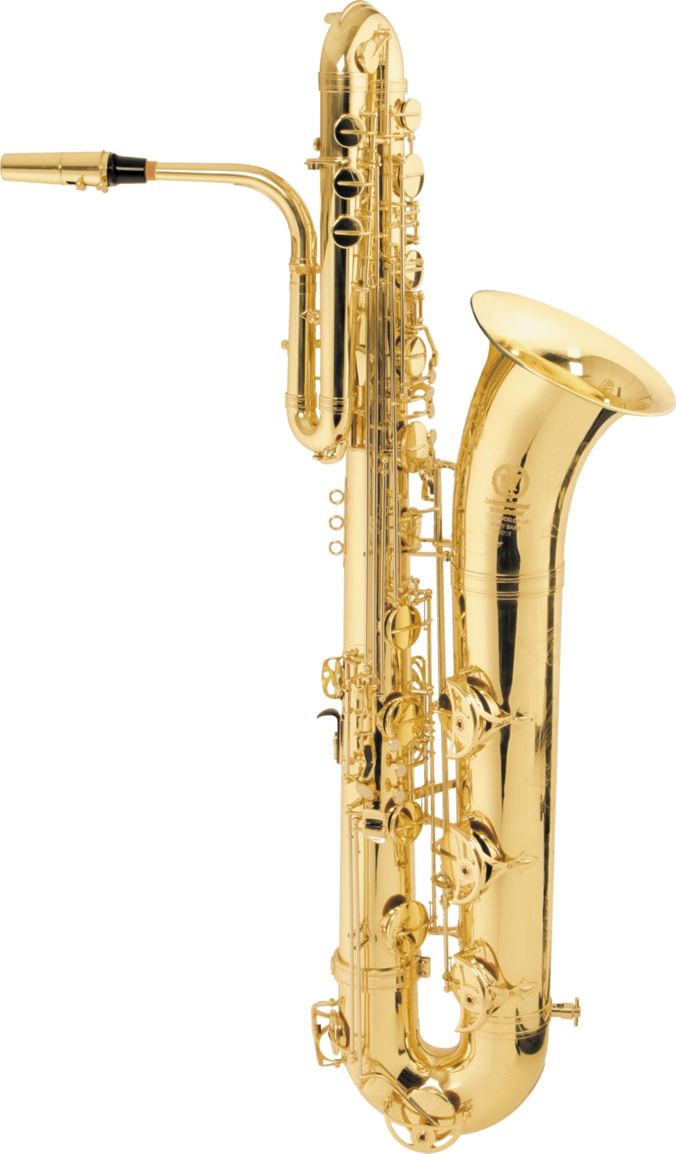

Slide 39
akordeon

Slide 40
accordion

Slide 41
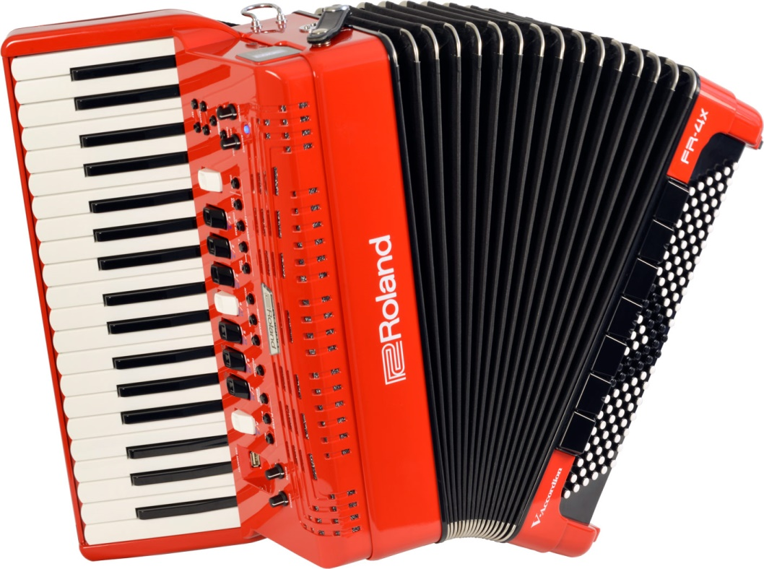

Slide 42
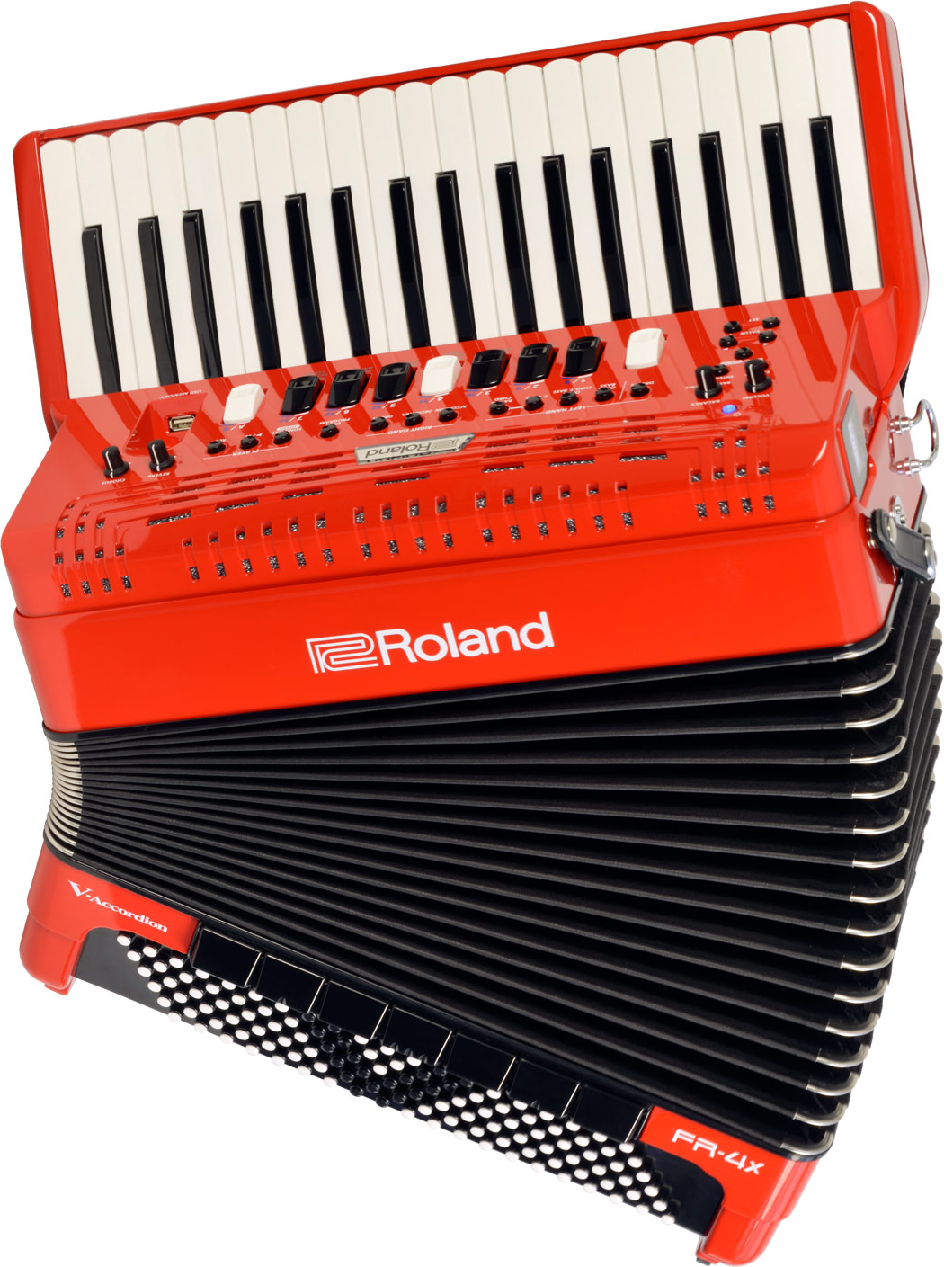

Slide 43
harmonia chromatyczna

Slide 44
chromatic accordion

Slide 45
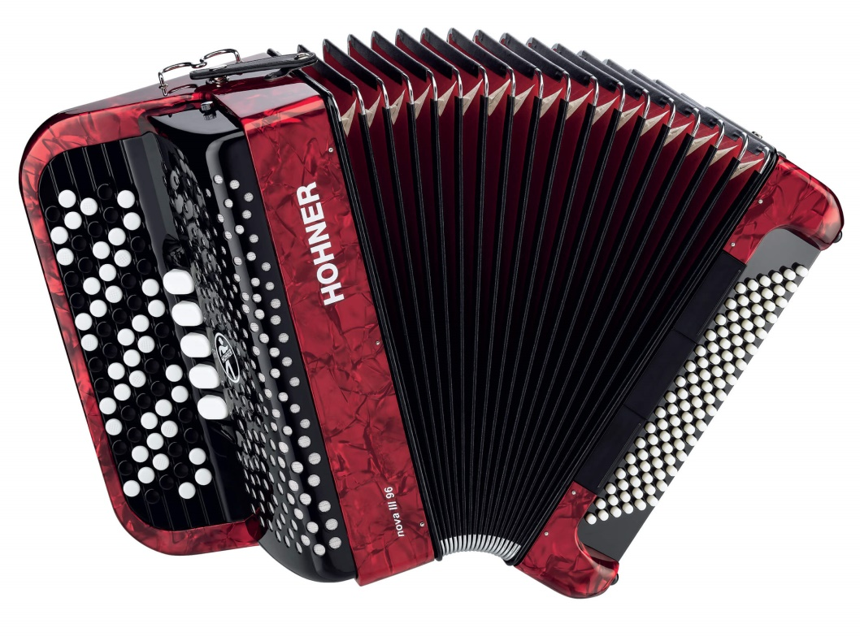

Slide 48
oboe
rożek angielski
English horn
klarnet
clarinet

Slide 49
klarnet basowy
bass clarinet
klarnet mały
E flat clarinet
saksofon sopranowy

Slide 50
soprano saxophone
saksofon altowy
alto saxophone
saksofon tenorowy

Slide 51
tenor saxophone
saksofon barytonowy
baritone saxophone
akordeon

Slide 52
accordion
harmonia chromatyczna
chromatic accordion

Slide 53
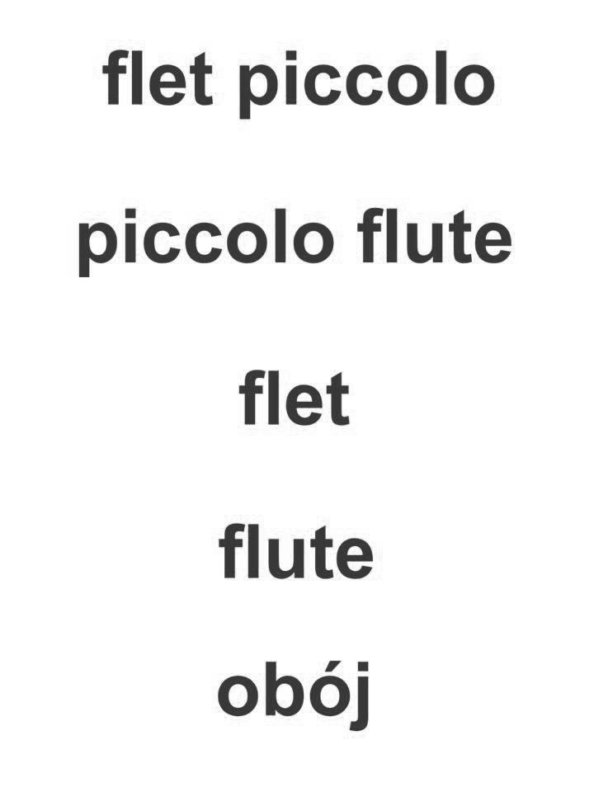

Slide 54
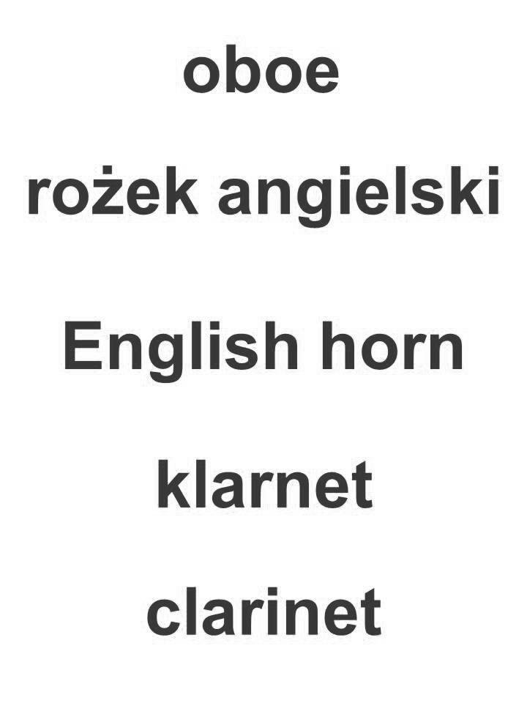

Slide 55
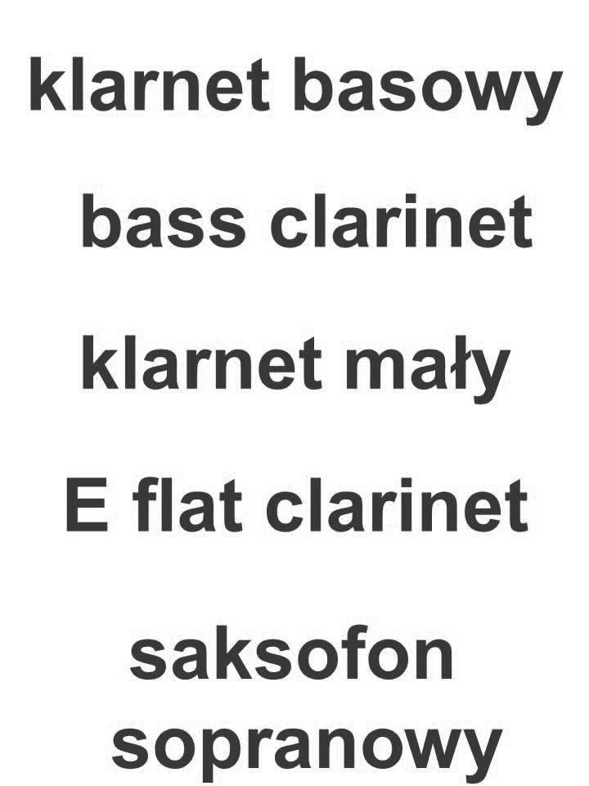

Slide 56
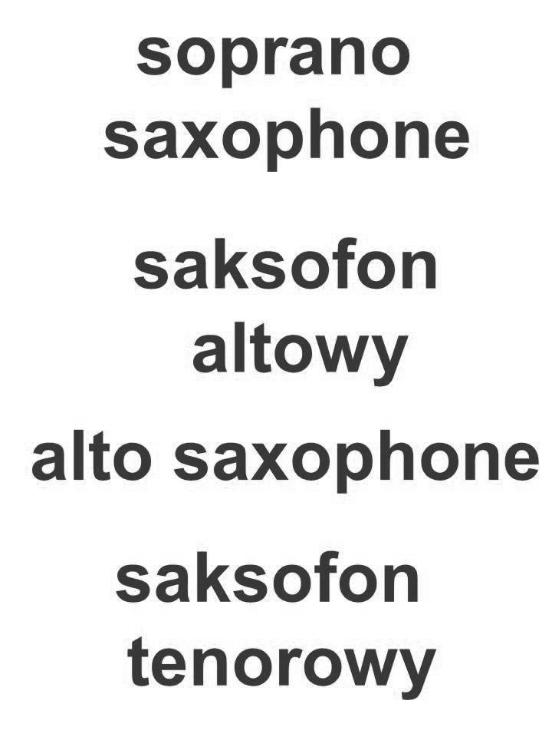

Slide 57
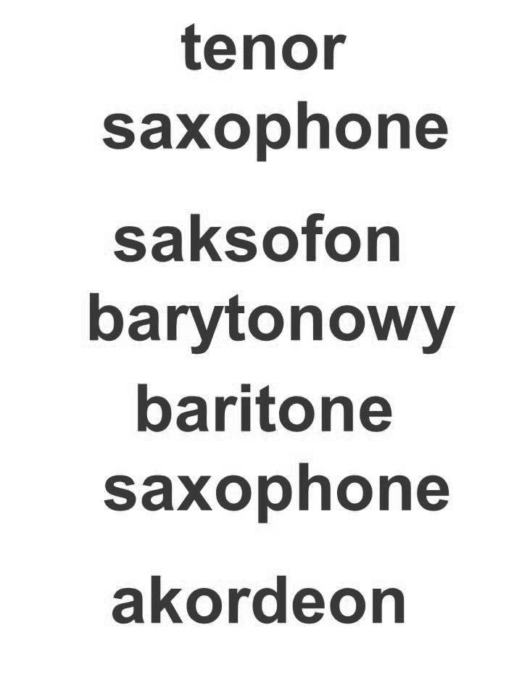

Slide 58
